Slide 1
Урок – тест по математике
Тема урока: Сложение и вычитание в пределах 10. Обобщение знаний, умений навыков по теме.

Slide 2

В путешествие по сказкам мы отправимся сейчас будет все не так уж гладко вы готовы к чудесам?

Slide 3
Книгу волшебную мы открываем
В сказку чудесную вмиг попадаем
Девушку Фея на бал собирает
Платье прекрасное ей выбирает
Что же за сказка нас ожидает?

Slide 4
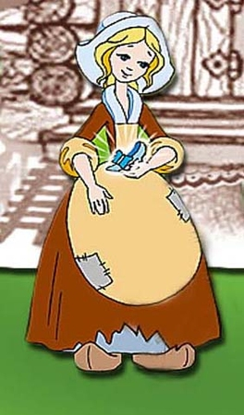
Задание 1
Золушка выбрала платье на котором бантиков меньше чем 10, но больше, чем 8. Какое платье выбрала Золушка?
а) 11
б) 9
в) 7
г) 10
д) 8

Slide 5
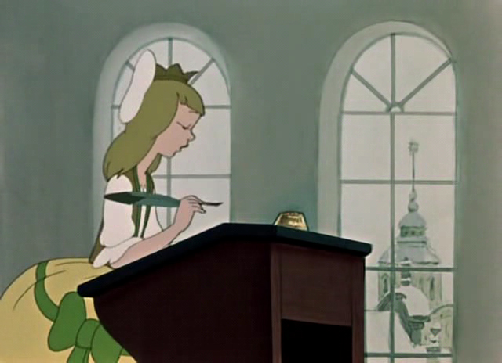
Платье Золушка надела
И от счастья громко пела.
Быстро на бал мы ее отправляем
Книгу волшебную дальше листаем.
Принцессу профессор весь день поучает
То буквы ей пишет, то сказки читает.
То цифры с доски нужно ей записать.
Ну вот незадача – опять неудача.
Подснежников хочется ей в декабре
Про цифры забыла принцесса вообще

Slide 6
Задание 2.
Помоги принцессе отыскать недостающую цифру в ее записи.
Цифры на доске:
10,4,8,1,3,6,2,0,7,5,9.
Цифры в тетради у принцессы:
10,9,8,7,6,5,4,3,2,1.
а:1 б : 3 в : 0 г:8
д : 6

Slide 7
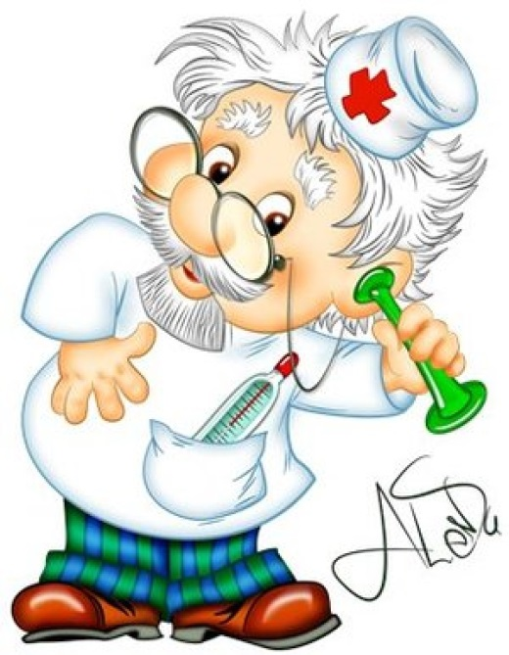
Книгу сказок мы берем
Сказку новую найдем
Всех на свете он добрей,
Лечит он больных зверей.
И однажды бегемота
Вытащил он из болота.
Он известен, знаменит.
Это …

Slide 8
Задание 3
Решив данный пример, вы узнаете, скольких зверей излечил доктор Айболит в Африке.
2+0+0-0+7+1-0 =
а)7 б)9 в)0 г)2 д) 10
Объясните решение данного примера.

Slide 9
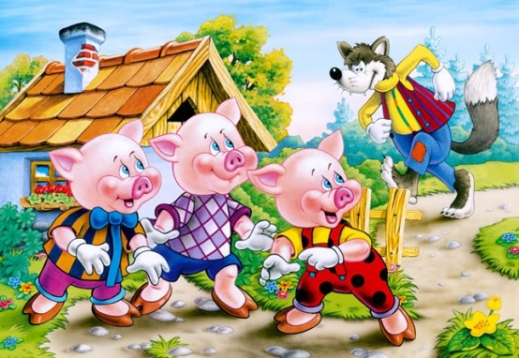
И эту сказку вы узнали
Все вы верно посчитали.
Ну, а нам пора в дорогу
Поросята ждут подмоги.
Стены кирпичные быстро кладут
Волку отпор они тут же дадут.
Снова про сказку спрошу вас, ребята,
Кто же такие мои поросята?

Slide 10
Задание 4
Помогите поросятам узнать, чья стена больше и на сколько кирпичей, у Наф-Нафа или у его братьев?
Наф-Наф Нуф-Нуф и Ниф-Ниф
а) на 4 б) на 10 в) на 3 г) на 6 д) на 5

Slide 11
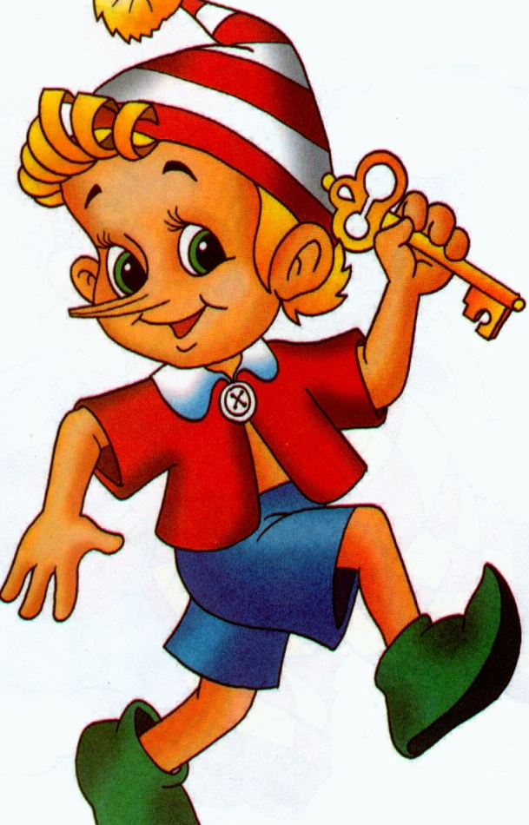
Стены прочные сложили
Злого волка не впустили.
Эту сказку мы прочли
Сказку новую нашли.
Нос Пиноккио растет
Лишь тогда, когда он врет
Только правду скажет-
Нос короче станет.

Slide 12
Задание 5
Когда Пиноккио обманывает его нос становится длиннее на 2 см, а когда говорит правду-короче на 1 см. Его нос был длиной 10 см. Пиноккио сначала трижды сказал правду , а потом – один раз обманул. Какой длины стал нос Пиноккио?
10-1-1-1+2=
а)10 б)2 в)8 г)9 д) 7

Slide 13
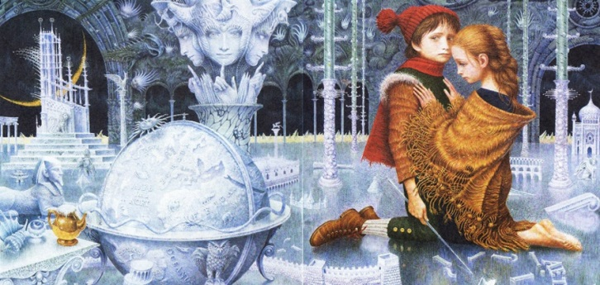
Пиноккио мы пожелаем скорей
Найти его верных и добрых друзей
И ключ золотой непременно найти
А мы , чем смогли, тем ему помогли.
Герою другому подмога нужна
И новая сказка к нам в гости пришла.
В плену у Снежной королевы
Игрался льдинками наш Кай
Ему немедля помогай
Фигуру быстро завершай.

Slide 14
Задание 6
Помоги Каю закончить фигуру. Подбери недостающую льдинку
а) б) в)
г) д)

Slide 15
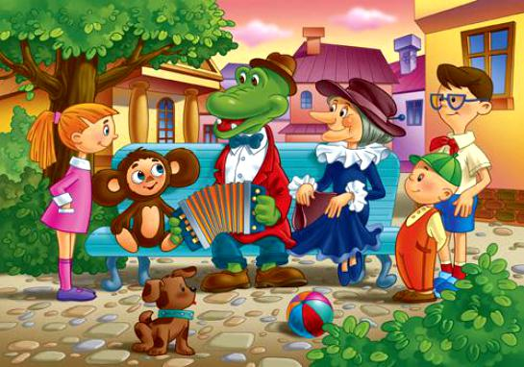
Сердце Кая растопила
Королеву победила.
Это Герда – хохотушка
Очень смелая девчушка.
Будет все у них в порядке
Мы шагаем к новой сказке.
Строит козни в ней старуха
По прозванью Шапокляк.
А зеленый крокодил
И ушастая зверюшка
Всем на свете помогают
И друзей объединяют.
Логику скорей включай
И задание решай.

Slide 16
Задание 7
Старуха Шапокляк ниже Крокодила Гены, но выше Чебурашки. Крокодил Гена выше Чебурашки . Кто всех выше?
а) Крокодил Гена
б) Старуха Шапокляк
в) Чебурашка
г) Все одного роста.

Slide 17
Книгу сказок закрываем
И задание читаем.

Slide 18
Задание 8
Разместите буквы согласно фигурам и прочтите недостающее слово.
Ц
О
Е
Д
Л
М

Slide 19
Итог урока
- Сегодня вы все очень хорошо поработали, вспомнили много сказок и помогли их героям.
- Какие сказки мы вспомнили?
- Что повторили по математике?
Окончен урок и выполнен план
Спасибо, ребята, огромное вам
За то, что упорно и дружно трудились,
Что нашим героям вы так пригодились.

